Slide 1
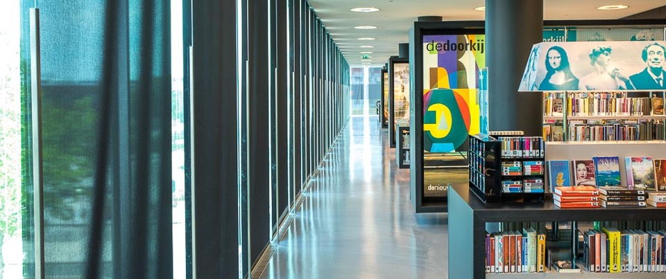

Co-creatief samen-werken en leren als onderdeel van het gewone werk.
Aan de slag met externe veiligheid door aftasten, zoeken en experimenteren.
Notes:
Dit zijn mijn persoonlijke ervaringen, het is niet de enige weg of de waarheid.
Co-creatie is een vorm van samenwerking, waarbij alle deelnemers invloed hebben op het proces en het resultaat van dit proces, zoals een plan, advies of product.
Kenmerken van co-creatie zijn dialoog, 'common ground', enthousiasme, daadkracht en focus op resultaat.
Dit is geen spel, maar bloedserieus. Om terminale serieusheid voor te zijn..

Slide 2
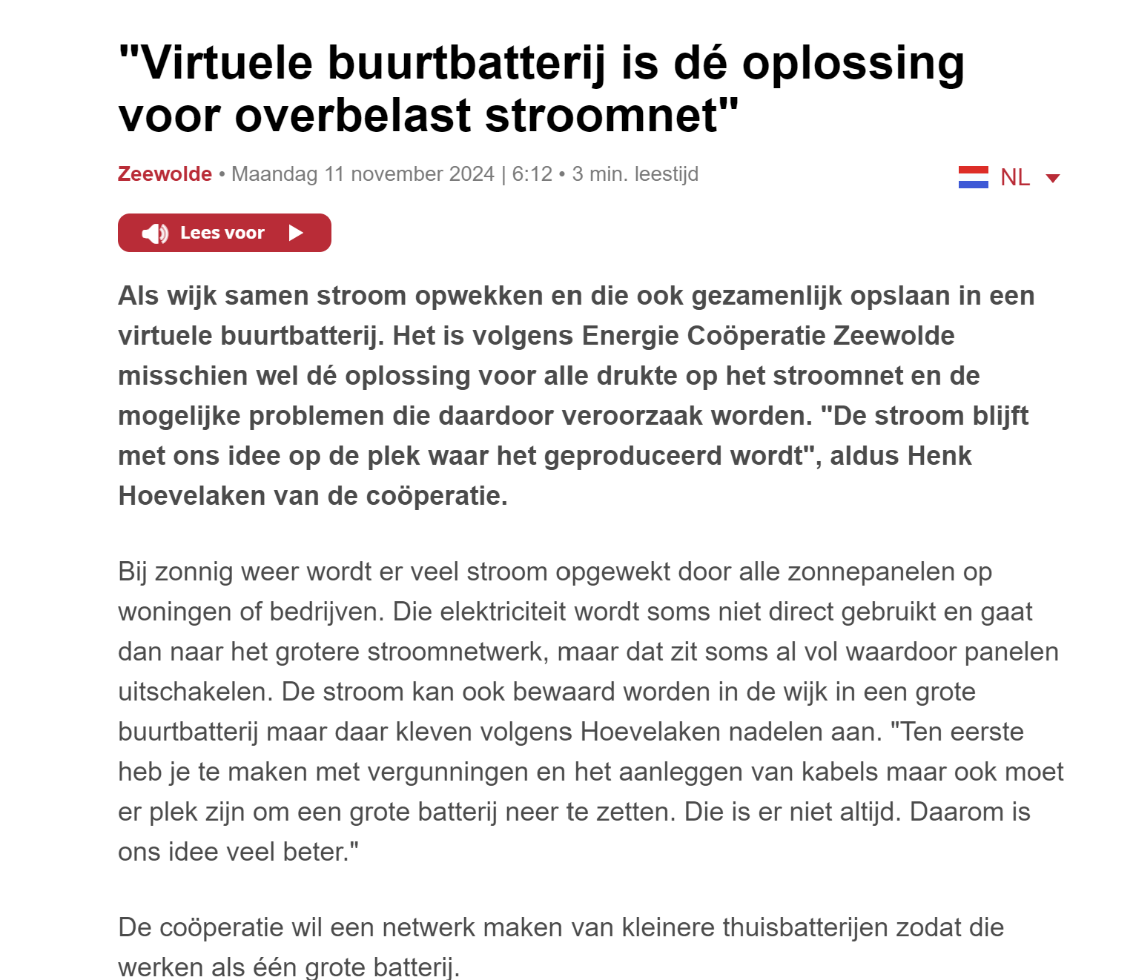
Actueel nieuwsartikel

Slide 3
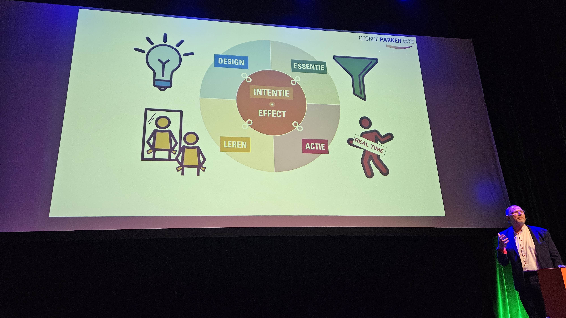
Presentatie mentale zwaartekracht
Notes:
Geleend van één van mijn inspiratoren..
George Parker.
Zie https://georgeparker.nl
Principe van mentale zwaartekracht :(je perspectief (en daarmee je focus en realiteit) wordt bepaald door de INFORMATIE die het ZWAARSTE weegt in je hoof.
Informatie VERZWAREN door: vorm (een ervaring zegt meer dan beelden en veel meer dan woorden)
En samen zie je meer…
Door een soort P-D-C-A cyclus, maar dan anders.
Vanuit intenties, interactief en iteratief naar werkbare en meetbare resultaten.
Als de directe actie werkt is het waar. Zo niet dan aanpassen.
Verandering/leren als onderdeel van het gewone werk.

Slide 4

Inhoudsopgave
''Gebruiksaanwijzing'' Gert-Jan
Speelveld externe veiligheid gemeente Almere
Kompas
Energietransitie geeft ontwrichting
Gevolgen voor gemeente Almere
Dilemma’s anders werken
Tips
Oogst
Gesprek met elkaar

Slide 5
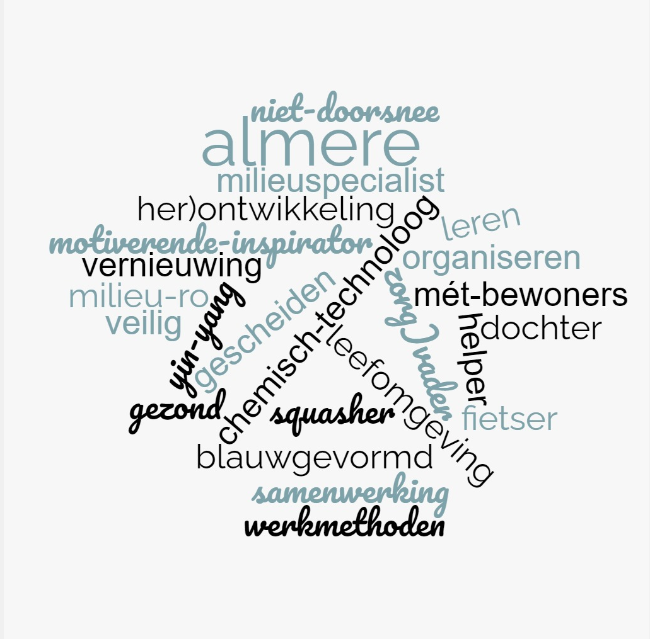
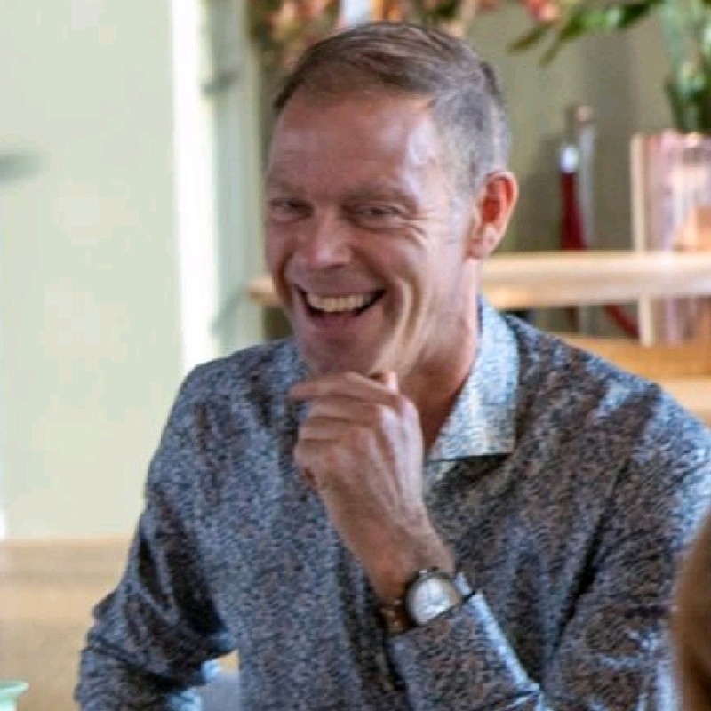
Gert-Jan van de Bovenkamp

Slide 6
Speelveld
Gemeente Almere heeft milieu-expertise in huis
De stad heeft een laag risicoprofiel → beheersen risico’s
Dynamische stedelijke (her)ontwikkeling: groene wei (nieuwbouw) & bestaande stad (transformaties & inbreiding)
Geen door de raad vastgesteld (sectoraal) EV-beleid
In inhaalslag bestemmingsplannen, is externe veiligheid (integraal) meegenomen, het GR verantwoord en zijn gebiedsaanduidingen & planregels EV opgenomen
Anticipatie op Omgevingswet vanaf 2020 t.b.v. gebiedsontwikkeling Floriade en Almere-Poort én vernieuwend Chw BP Oosterwold
Aandachtsgebieden ''avant le lettre‘’ → vernieuwing & innovatie past bij Newtown Almere
Duidelijk (leer)proces voor initiatieven (Initiatievenloket, Voortoets of VBI-traject)) & EV-advisering VTH (bij omgevingsvergunningen)
Notes:
Geen sectoraal beleid= bewust keuze. Geïnspireerd op wijlen wethouder Adri Duivesteijn.
Sinds 1999 VGS door de stad, heeft grote impact! Aandachtsgemeente ikv ontwikkeling Basisnet
Al 25 jaar ongebruikte reservering voor buisleidingen strook door de stad via wethouder niet in SBUI opgenomen!
Oosterwold niet alleen bijzondere gebiedsontwikkeling, ook bijzondere regelingen zoals milieuruimte op eigen terrein oplossen en vragenbomen voor toetsing ontwikkelingen
1e BP Almere Poort 2009 al aandachtsgebied van 200 m aan weerszijden spoor
Brandweer als adviseur bij hele keten van initiatief, tot ruimtelijke plan, tot milieu en omgevingsvergunning bouwen.

Slide 7
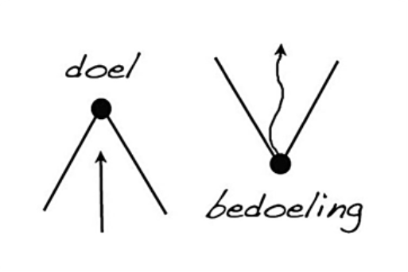
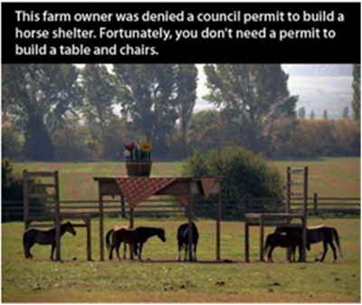
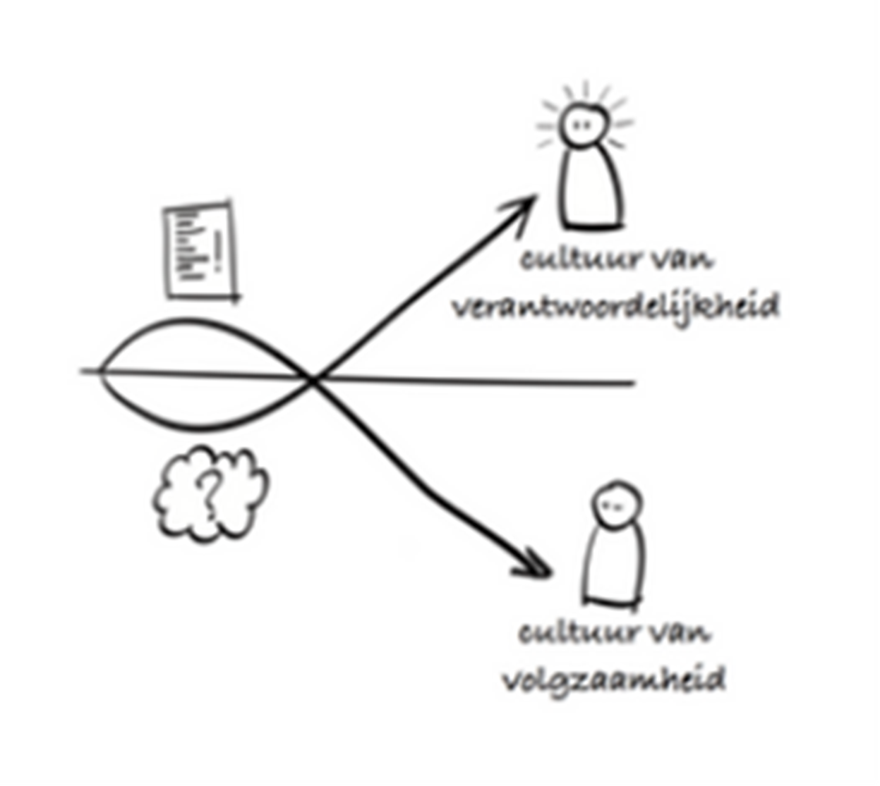
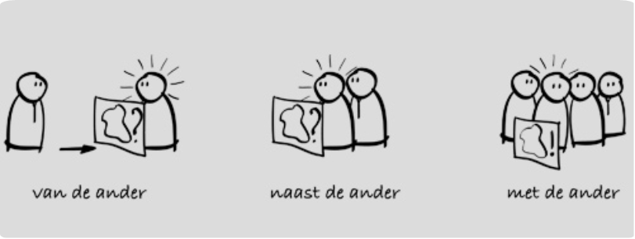
Kompas
Realiseren van maatschappelijke waarde: gezonde & veilige leefomgeving
(meer) Ruimte voor initiatief, maatwerk en afwegingsruimte
Niet de regelgeving staat centraal, maar de bedoeling
Wettelijk vereisten vormen het vertrekpunt
‘Bijsturing’ initiatieven gericht op samen-werking in co-creatie vanuit de bedoeling, resultaatgericht als onderdeel van een duidelijk proces
De initiatiefnemers ‘uitnodigen’ hun verantwoordelijkheid te nemen
Notes:
Wat is mijn kompas bij deze expeditie naar onbekende bestemming?
Samen zie je meer…
Principe van mentale zwaartekracht :(je perspectief (en daarmee je focus en realiteit) wordt bepaald door de INFORMATIE die het ZWAARSTE weegt in je hoof.
Informatie verzwaren door: vorm (Een ervaring zegt meer dan beelden en veel meer dan woorden)
Door een IDEAL-cyclus: soort P-D-C-A cyclus, maar dan anders!

Slide 8
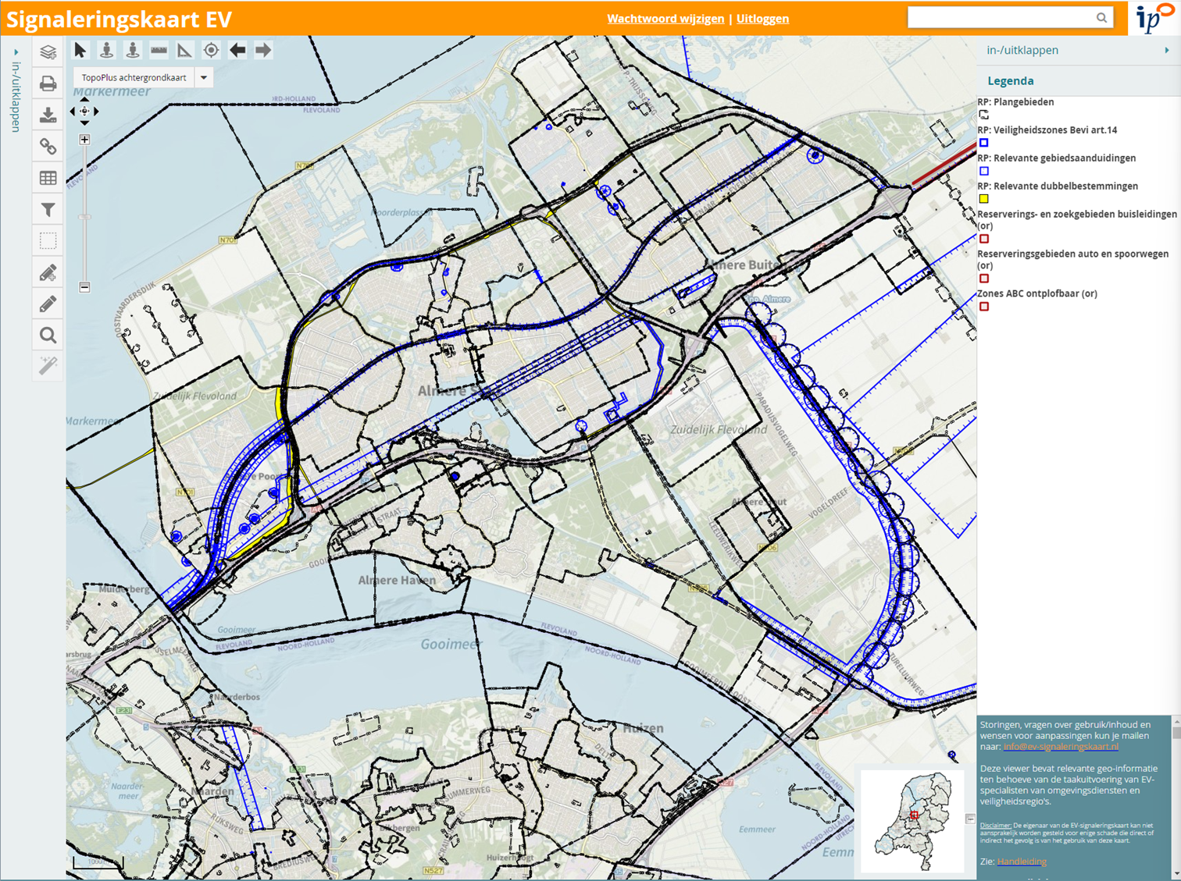

Signaleringskaart
Notes:
Blauwe gebieden, planregels voor gezonden en veilige leefomgeving.
Vraag? Gaan we het weer zo regelen? Juridische regeling loopt achter bij feitelijke situatie.

Slide 9
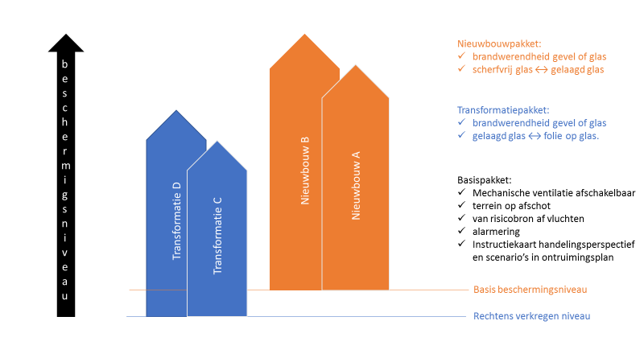
Beschermingsniveau

Slide 10
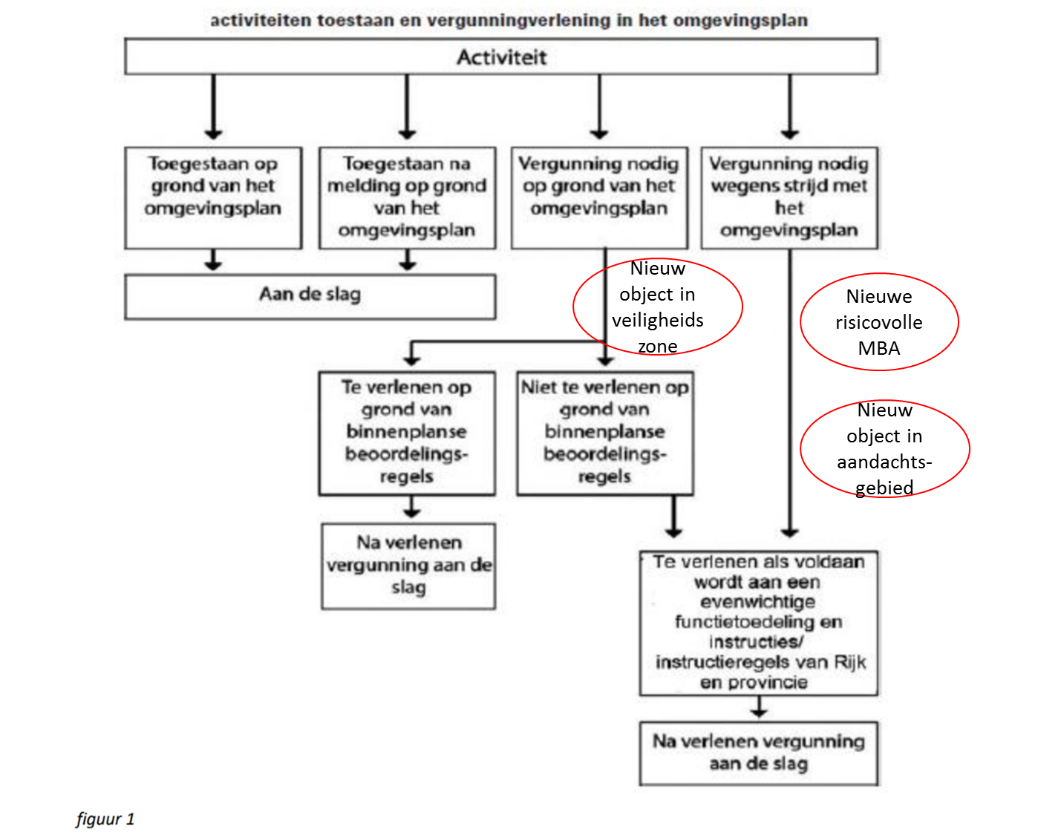

Vergunningverlening
Notes:
Afspraken met VTH vanaf 1-1-2024:
Tijdelijk deel Oplan goed geregeld. Er gaat niets mis. Via TAM-IMRO of Bopa’s (gebieds- en project gericht) planregels te stellen (o.a. aanzetten voorschriftengebieden).
Geen urgentie om externe veiligheid thematisch of gebiedsgericht in nieuwe deel Oplan te gaan regelen.
Mijzelf uitgenodigd bij werkoverleg VTH
Bijsturing/lering door concrete casussen

Slide 11
Meervoudige sturing
De perspectieven zijn gelijktijdig aan de orde. Maar duidelijke verschuiving van links naar rechts.

Slide 12
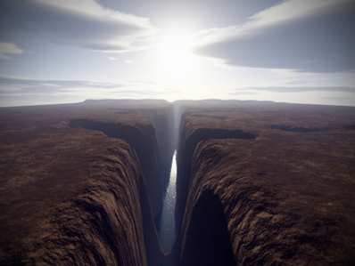

Energietransitie geeft ontwrichting
Doelstellingen klimaatneutraliteit helder → tijdspanne en hoe deze doelen te bereiken minder duidelijk
Veranderlijke energiemarkten in een onzeker geopolitiek klimaat → energiezekerheid is een prioriteit!
Verplaatsing energie-opwek & -opslag van centraal (bedrijventerreinen) naar decentraal (wijkniveau) en woningniveau → meer impact op gezonde & veilige leefomgeving
Tijdelijk fossiele en nieuwe energie-infrastructuur (koolstofarme energieketens) → (nieuwe)(meer of minder) risico’s/effecten
Nieuwe transportstromen energiedragers → robuust basisnet/kernnet?
(trage)Aanpak netcongestie → bedrijven/voorzieningen geen E-aansluiting, gaan het zelf regelen!

Slide 13
Gevolgen voor gemeente Almere
Verdubbeling 380 kV L'stad- Diemen & ca. 500 transformatorhuisjes (MSR-en (3-50 kV)) in de wijken
Realisatie experiment Balanswijk Almere-Pampus Bouwen zonder het elektriciteitsnet te belasten - Bouwen zonder het elektriciteitsnet te belasten (stedelijketransformatie.nl)
Zonneparken met bij plaatsing van EOS-en
Plaatsing propaantanks bij woningen in Oosterwold (keuzevrijheid bewoners)
Plaatsing propaantank bij restaurant (tijdelijk geen E-aansluiting)
Plaatsing aggregaat+ EOS bij restaurant (tijdelijk geen E-aansluiting)
Plaatsing energie-eiland (gasmotor, dieselaggregaat, batterij en schakelaar) bij logistiek bedrijf (krijgt tijdelijk geen E-aansluiting, wel een gasaansluiting!)
Notes:
Almere heeft deel Stadverwarming: Stad, gas In Buiten en Haven en alleen elektra in Nobelhortst en Oosterwold
Gevolgen E-transitie voor woningbouwopgave (= complete stad bouwen) samen met allerlei partners onderzocht.
MSR-en: SOK met Liander
Balanswijk: gaat niet alleen om woningen, maar complete wijk incl. bevolkingsvolgende voorzieningen en werken-in-de-wijk
Propaantank Oosterwold: nog nooit vergunning hoeven aanvragen (melding A-besluit vergunningplicht bouwen Wabo), is toch een nutsvoorziening, Bijbehorende bouwwerk, routeplichtige stof, door woonwijken gewenst? Chw BP-plan, risicocontouren op eigen kavel etc. etc.

Slide 14
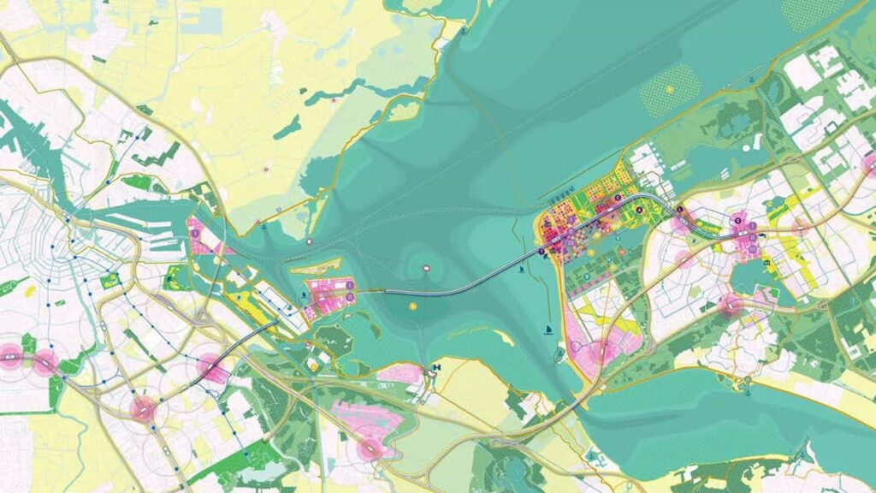
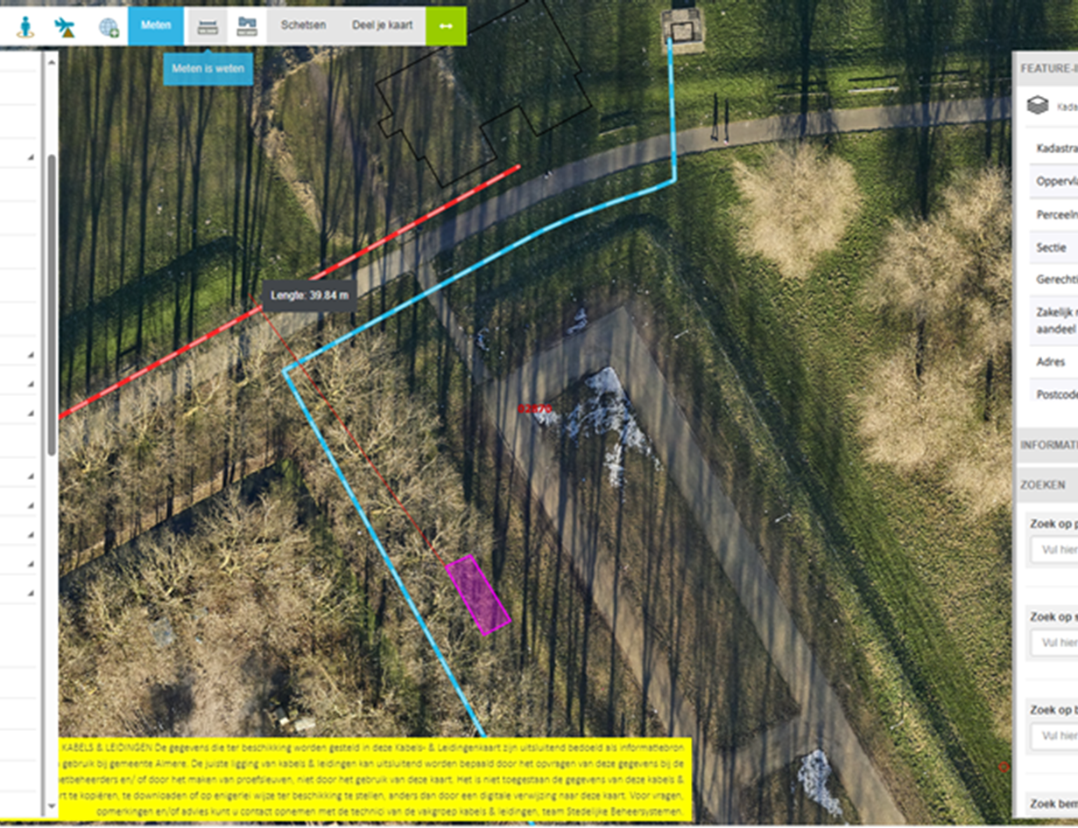
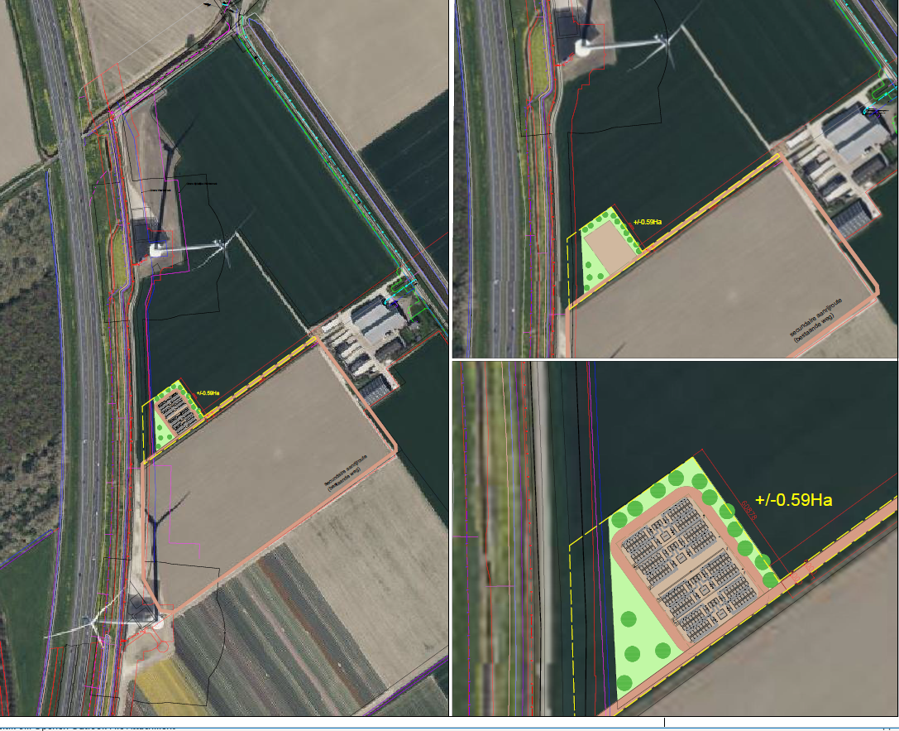
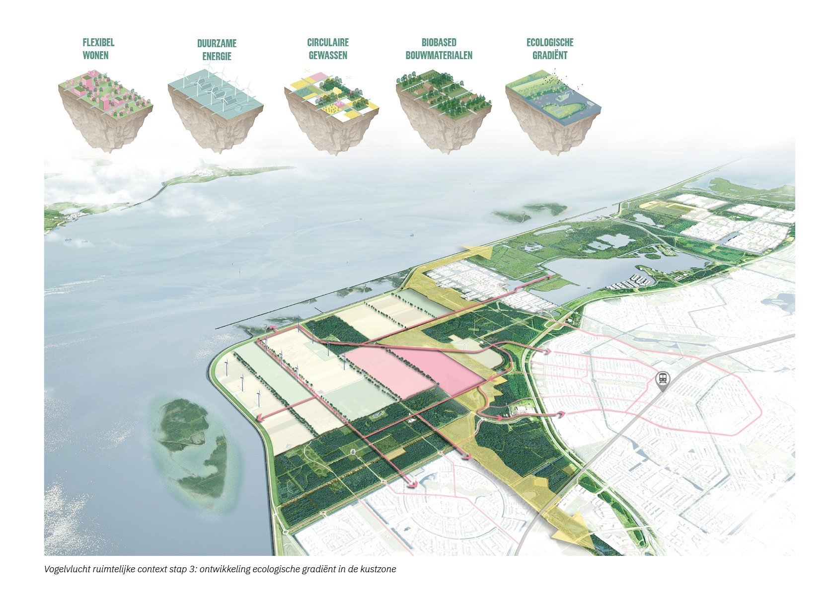
Casus

Slide 15
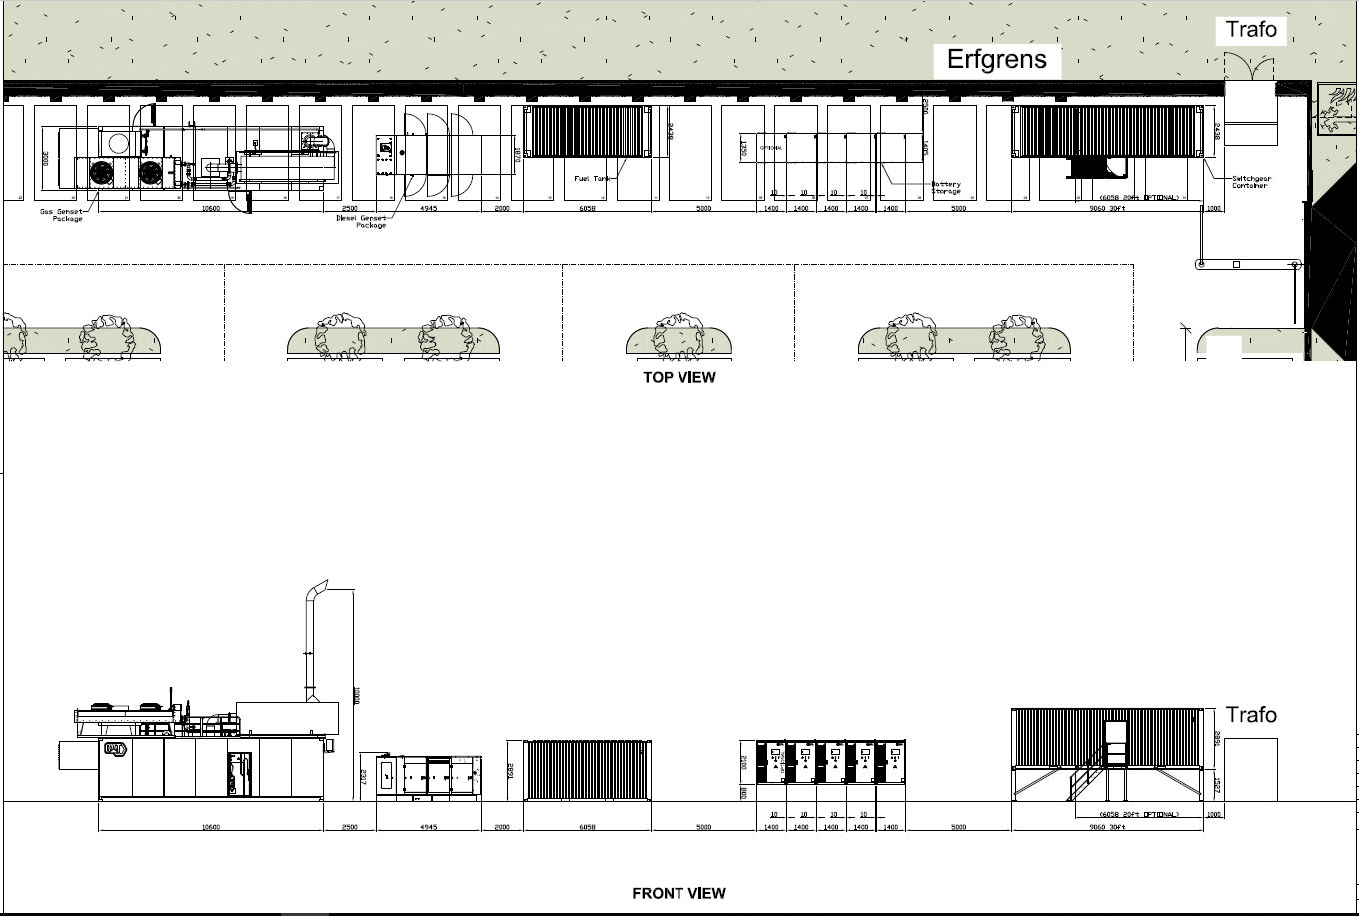
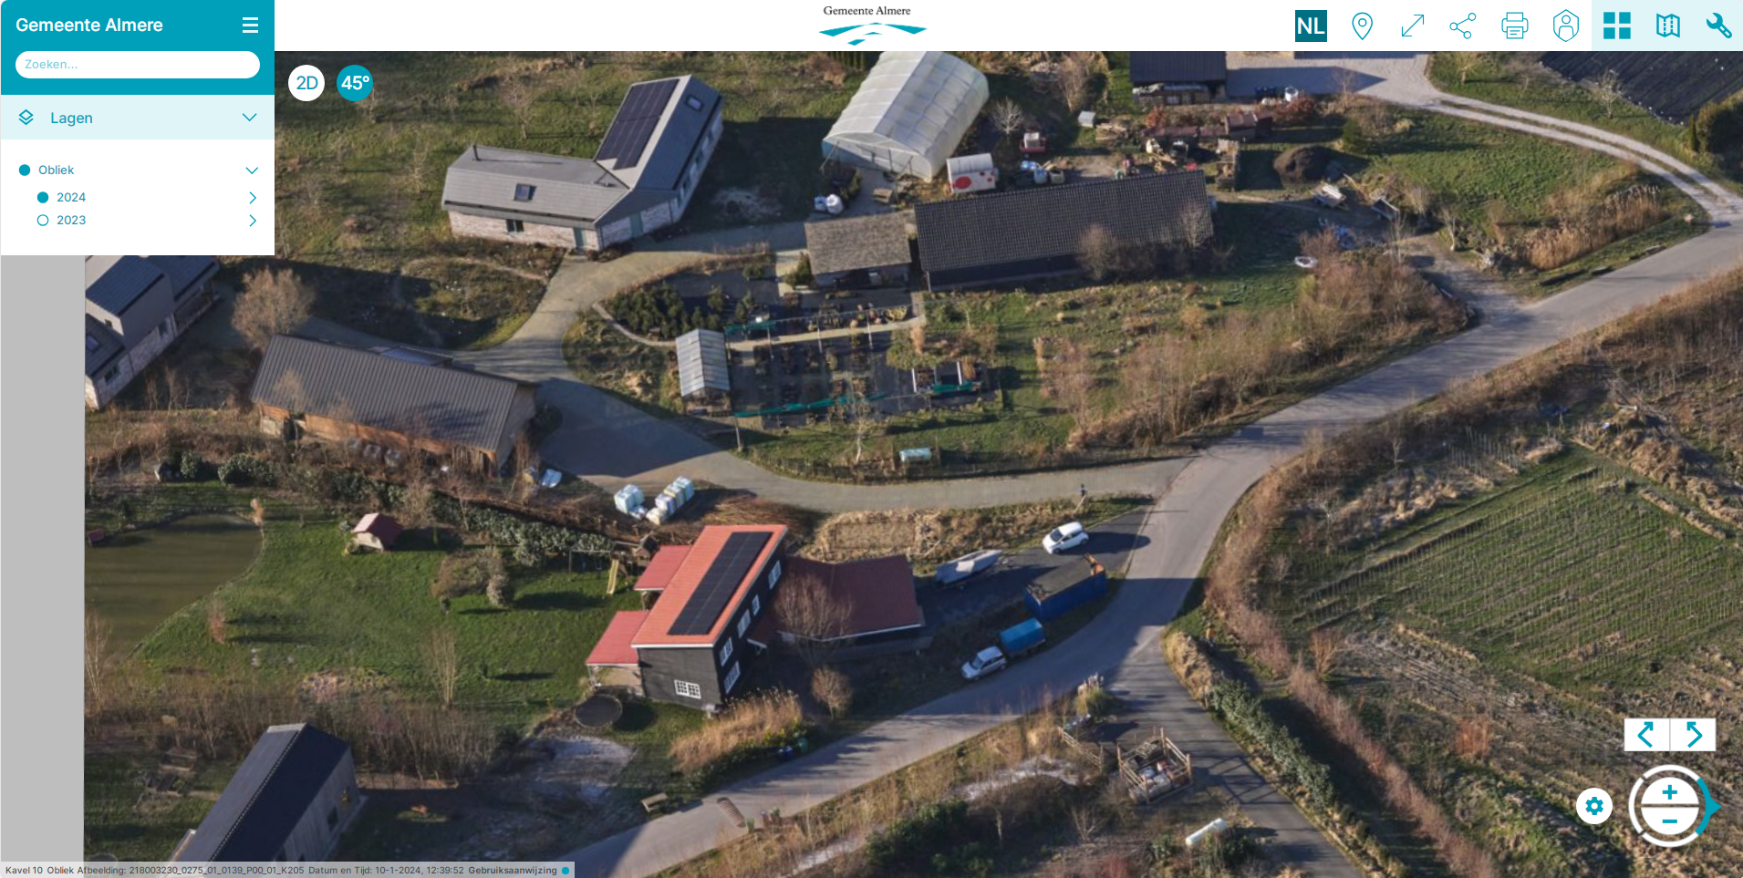
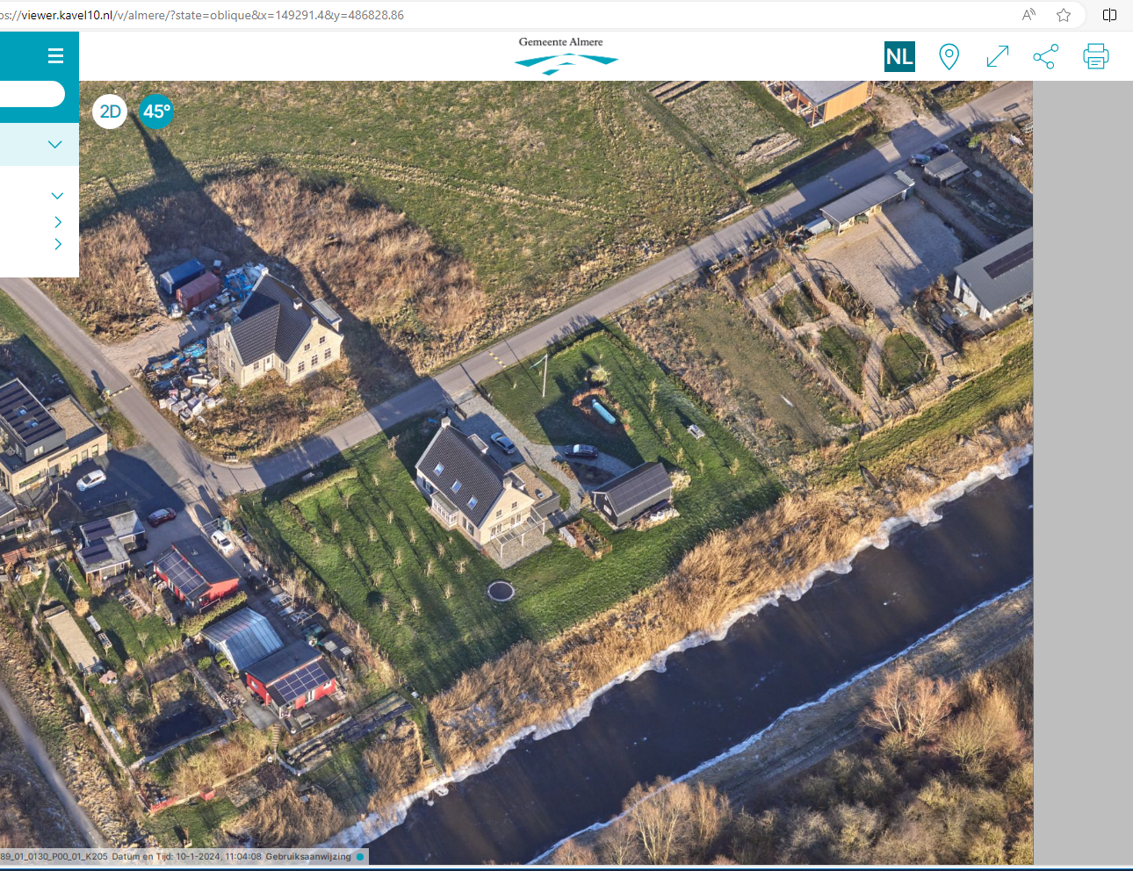

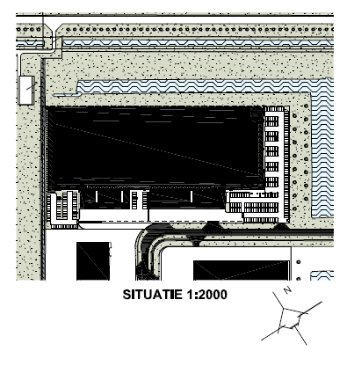
Casus 2
Gasmotor + Dieselaggregaat/opslag + EOS + Schakelaar

Slide 16
Casus 3
Notes:
Kavel ontwikkeling in gebied Overgooi, naast een bestaande propaantank op een erf van voorheen een agrarisch bedrijf.

Slide 17
Dilemma’s anders samen-werken
Toetsen ↔ uitdagen : normen & kaders als prikkels voor meer toegevoegde waarde i.p.v. toetsen aan wet- en regelgeving
Rechtszekerheid ↔ flexibiliteit : rechtdoen aan betekenisvol verschil en dat blootleggen, maatwerk mogelijk maken, onzekerheden benoemen, afweging inzichtelijk maken
Loslaten ↔ grip houden : niet reflexmatig de opgave in eigen hand houden; liever voortgang bewaken
Inhoudelijke integraliteit ↔ focus : zoektocht naar integrerende opgaven die houvast bieden
Participatie ↔ democratie : doorgaande dialoog tussen participatie (liefst: co-creatie) proces en politieke proces nodig
Pas op voor strenger beoordelen risico's t.o.v. fossiele risico's (zie rapport werkgroep BOVEN én met stellen van aanvullende veiligheidseisen (risico-regelreflex)
Notes:
EOS-en: Beperkte bijdrage EOS-en aan netcongestie (soms tegenstrijdig), op termijn andere energieopslag nodig
Op termijn andere oplossingen in de wijk nodig:
Hiervoor bestaat geen script. Dit is gewoon experimenteren, durven buiten de gebaande paden te treden zoeken naar mogelijkheden om vernieuwing in te bedden, te verankeren, betrokkenheid te creëren en te leren in het moment. Samen-werken wordt dan magie… ☺

Slide 18
Tips
Ontwerpprincipes EV opnemen in Ovisie
Hoofdstructuur transport (Basisnet) en risicovolle bedrijven met aandachtsgebieden opnemen op kaartmateriaal Ovisie
Behoefte aan (sectoraal) beleid externe veiligheid? Zie Regionaal beleidskader externe veiligheid ODRU-Gemeenten (2024)
‘Regelen’ in Oplan en/of via Overgunning kan op verschillende manieren!
Overweg tijdelijk vs. structureel regelen: Bopa’s, TAM-IMRO’s, postzegel Oplan
MBA’s (zoals tijdelijk EOS-en) die niet onder Bal vallen, regelen in nieuwe Oplan of via werkafspraak OD
Bruidsschatregels 22.44 en 22.45 opnemen in nieuwe deel Oplan
Notes:
Ovisie: bind alleen jezelf als b.g.
Eventueel opstellen van sectoraal beleid in Ovisie aankondigen met uitleg waarom. En verbinden aan het definitieve deel Oplan.
Denk goed na over wat via tijdelijke Oplan combinatie met Bruidsschat (afdoende) wordt geregeld en wat via nieuwe instrumenten moet worden geborgd:
Bopa, inclusief aanzetten van voorschriftengebieden mogelijk. Maar ga daar verstandig mee om. Alleen verplicht voor ZKG. Maak gebruik van …bevoegdheid uit BBl voor maatwerk. Gelet op onbekendheid effectiviteit bouwkundige eisen uit BBL niet doen voor andere gebouwen.
TIP :Ga gewoon in overleg over de wens voor een hoger beschermingsniveau, bv. voor de 1e lijnbebouwing langs het spoor. Of bij transformatie van kantoorgebouwen direct langs spoor tot woningen.
Kort gezegd houdt TAM-IMRO in dat de techniek voor planvorming zoals gebruikt onder de Wro tijdelijk kan worden gebruikt onder de Omgevingswet.
Bruidsschatregels, die maatwerkvoorschrift mogelijk maken t.z.t. opnemen in definitieve Oplan. Tijdelijk kan Bruidsschat worden gebruikt.

Slide 19
Tips
Zie ‘’handreiking De Veiligheid van waterstofdragers’’: hoofdstuk 3: stappenplan: Wenselijkheid, risico’s, inpasbaarheid, Oplan en Overgunning
Zie ‘Staalkaart energietransitie 2.0’ met ontwerpvragen: wat wil ik waar regelen en waarom? Wat zijn mijn kaders? Hoe wil ik het regelen? En de voorbeeldregels.
Zie Handreiking vergunningverlening EOS-en EZK/RVO
Zie Handreiking Externe veiligheid provincie Utrecht
Aanduidingen (werkingsgebieden) op plankaart? Of apart register o.i.d.
Evenwichtige transparante belangen afweging initiatieven.

Slide 20
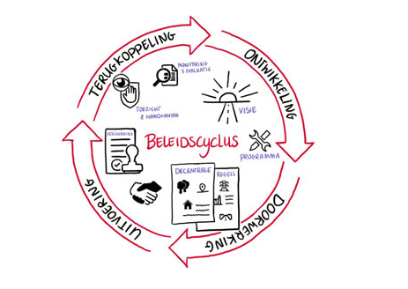
De oogst
Bewustwording…
Meer écht samen en van buiten naar binnen werken en leren..
Kennisdelen, soms kennismaken…
Gezond-boeren-verstand maatregelen, kiezen én borgen…
Leren omgaan met onzekerheden…
Buiten gebaande paden durven treden…
Oude reflexen herkennen...én ontwijken
Leren loslaten…niet alles dichtregelen
Beleidsruimte... beschermen én benutten
De illusie van de draaiende beleidscyclus in de praktijk…

Slide 21
En dan nu………
Vragen?
Zo niet, dan kan het gesprek starten…

Slide 22
Einde

